Slide 1
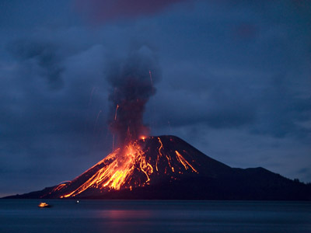
Ηφαίστειο Χαβάης
ΚΙΛΑΟΥΕΑ: Η εργασία αυτή θα μας μιλήσει για τις πληροφορίες που πρέπει να ξέρεται για το ενεργότερο ηφαίστειο στην Γη το Κιλαουέα. Αυτό και τέσσερα άλλα ηφαίστεια σχηματίζουν την Χαβάη!!

Slide 2
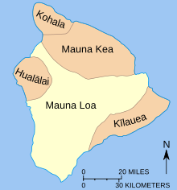
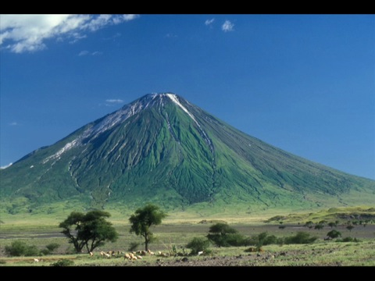
Η περιοχή όπου το Κιλαουέα υπήρχε ήταν στο νησί της Χαβάης εφόσον δημιουργήθηκε πριν από 300.000 με 600.000 χρόνια. Το ύψος του ηφαιστείου δεν είναι ακριβείς αλλά υπάρχει ένα εξόγκωμα ύψους 1.277 καθώς αυτό είναι το μόνο ηφαίστειο στην Χαβάη που δεν σχηματίζει βουνό.

Slide 3
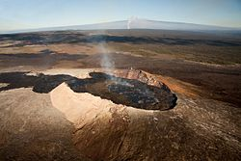
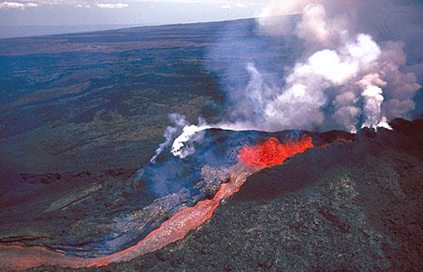
Ο Κρατήρας Πουόο
O κρατήρας Πουόο ανήκει στο ηφαίστειο της Κιλαουέα. Εκρήγνυται από το 1983 με αποτέλεσμα να έχει την μεγαλύτερη έκρηξη ζώνης τα τελευταία 200 χρόνια. Το ηφαίστειο είναι ενεργό μέχρι σήμερα και ένα από τα πιο ενεργά ηφαίστεια σε ολόκληρο τον πλανήτη, καθώς έχουν γίνει τριάντα πέντε εκρήξεις από το 1952. Το μέγεθος της Καλντέρας είναι

Slide 4
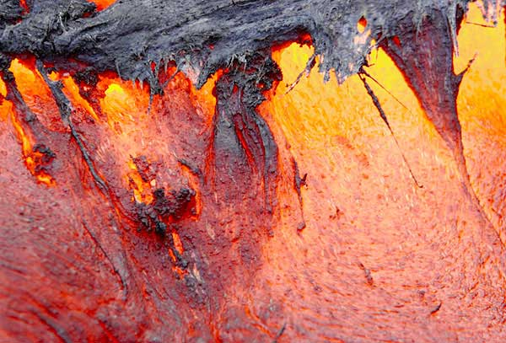
Το ηφαίστειο επηρεάζει την ζωή του ανθρώπου
Οι άνθρωποι καθημερινά επηρεάζονται από τις καταστροφές που προκαλούν οι ηφαιστιογενείς εκτάσεις, διότι διαλύονται τα σπίτια και οι καλλιέργειες τους. Παρόλα αυτά οι τουρίστες επισκέπτονται για να θαυμάσουν τα ηφαίστεια και αυτό έχει ανοδική πορεία στην οικονομική ανάπτυξη του νησιού. Επίσης με τη λάβα που εκρήγνυται , δημιουργούνται ηφαιστειογενή ορυκτά και μεταλλεύματα (διαμάντι, χρυσό κλπ) που διευκολύνουν περισσότερο την οικονομική κατάστασή του.

Slide 5
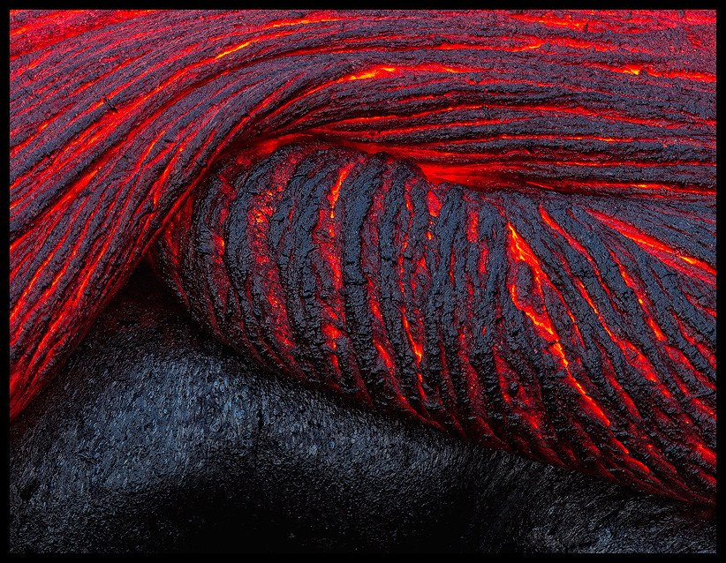
Σημαντικά γεγονότα που συνέβησαν…
Στο ηφαίστειο Κιλαουέα έγιναν πολλά σημαντικά γεγονότα που σημάδεψαν κυριολεκτικά τους ανθρώπους. Για παράδειγμα το 2010-2011 η λάβα κατέστρεψε το οικοσύστημα και τα σπίτια της Καλαπάνας. Τον Μάρτιο του 2012 η λάβα σκέπασε τους Βασιλικούς Κήπους και κατέστρεψε το τελευταίο σπίτι που υπήρχε.

Slide 6
Πηγές!!!
Διαδίκτυο
http://startpoint.gr/%CE%BB%CE%AC%CE%B2%CE%B1-%CE%B1%CF%80%CF%8C-%CF%84%CE%BF-%CE%B7%CF%86%CE%B1%CE%AF%CF%83%CF%84%CE%B5%CE%B9%CE%BF-%CE%BA%CE%B9%CE%BB%CE%B1%CE%BF%CF%85%CE%AD%CE%B1/
http://el.wikipedia.org/wiki/%CE%9A%CE%B9%CE%BB%CE%B1%CE%BF%CF%85%CE%AD%CE%B1

Slide 7
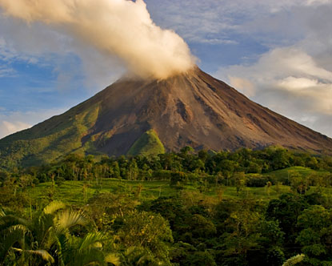
Ελπίζουμε μετά από αυτήν την εργασία να μάθατε αρκετά για τα ηφαίστεια και για το πόσο επικίνδυνα είναι.
ΤΕΛΟΣ Εργασία: Ραπασάνη Γαβριέλα, Πριφτάκη
Νεκταρία, Νικητάκη
Μαρία ,Πάιους
Κών/να

